Slide 1

Использование цифровых технологий для организации практической подготовки в рамках освоения профессиональных дисциплин
Одна из самых актуальных тем в области образования — использование цифровых технологий для организации практической подготовки в рамках освоения специальных дисциплин.
Ларькина Т.В., Кузьмина Д.С., Авдиенко В.В., преподаватели ГБПОУ «ГК г. Сызрани»

Slide 2
Преимущества использования цифровых технологий
1
Доступность и гибкость
2
Интерактивность и вовлеченность
3
Индивидуализация обучения
Одним из основных преимуществ цифровых технологий является их доступность. Студенты могут получать доступ к учебным материалам и ресурсам в любое время и в любом месте. Это позволяет им учиться в удобном для себя темпе, что особенно важно для практических дисциплин, где необходимо много времени для освоения навыков.
Цифровые технологии позволяют адаптировать образовательный процесс под индивидуальные потребности каждого студента. Системы адаптивного обучения могут анализировать успехи студентов и предлагать им персонализированные задания и рекомендации. Это особенно важно для практических дисциплин, где уровень подготовки студентов может значительно варьироваться.
Цифровые технологии предлагают множество интерактивных инструментов, которые могут сделать процесс обучения более увлекательным. Виртуальные лаборатории, симуляции и обучающие игры позволяют студентам активно участвовать в процессе, что способствует лучшему усвоению материала.

Slide 3
Примеры использования цифровых технологий
Виртуальные лаборатории
Симуляции и моделирование
Платформы для онлайн-обучения
Виртуальные лаборатории представляют собой мощный инструмент для проведения практических занятий в условиях, когда доступ к реальному оборудованию ограничен. Например, в области химии студенты могут проводить эксперименты в виртуальной среде, что позволяет им изучать сложные процессы без риска для здоровья и безопасности.
Симуляции и моделирование — это еще один способ использования цифровых технологий в практической подготовке. В медицине, например, студенты могут тренироваться на виртуальных пациентах, что позволяет им отрабатывать навыки диагностики и лечения без риска для реальных пациентов. В инженерии симуляции процессов позволяют студентам тестировать свои решения и видеть результаты в реальном времени.
Платформы для онлайн-обучения, такие как Coursera, edX и другие, предоставляют доступ к курсам от ведущих университетов и компаний. Это позволяет студентам осваивать специальные дисциплины в удобном формате, а также получать сертификаты, которые могут повысить их конкурентоспособность на рынке труда.

Slide 4
Цифровые технологии в специальности
«Техническая эксплуатация подъемно-транспортных, строительных, дорожных машин и оборудования»
Виртуальные симуляторы
3D-моделирование и CAD-системы
Обучающие платформы и онлайн-курсы
Использование виртуальных симуляторов, которые позволяют студентам управлять подъемно-транспортными и строительными машинами в безопасной среде. Такие симуляторы могут воспроизводить реальные условия работы, включая различные погодные условия и сложные ландшафты. Это помогает студентам развивать навыки управления без риска повреждения оборудования или травм.
Применение программного обеспечения для 3D-моделирования и CAD (Computer-Aided Design) позволяет студентам проектировать детали и узлы машин, а также проводить анализ их работы. Это помогает им понять конструктивные особенности и принципы работы оборудования.
Платформы, такие как Coursera или Udemy, могут предложить курсы по технической эксплуатации и обслуживанию строительной техники. Это дает студентам возможность учиться у экспертов и получать актуальные знания, которые они могут применять на практике.

Slide 5
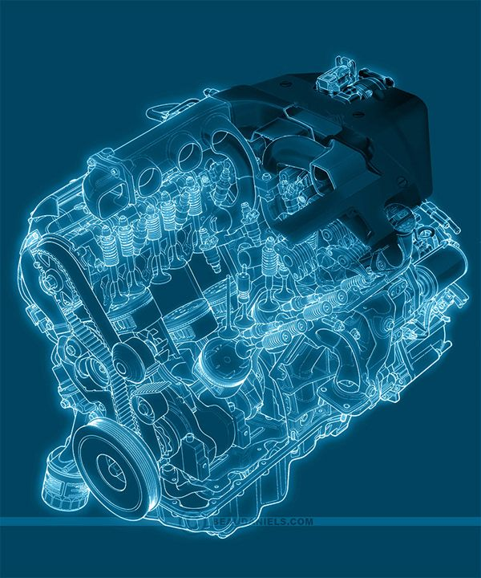



Виртуальная и дополненная реальность (VR/AR)
Обучение на практике
Использование технологий виртуальной и дополненной реальности для создания интерактивных учебных модулей. Например, студенты могут "осматривать" машины в 3D-пространстве, изучать их устройство и порядок обслуживания, а также проходить практические задания по ремонту и эксплуатации.
Интерактивное обучение
VR/AR технологии позволяют студентам взаимодействовать с виртуальными моделями машин, что делает обучение более интересным и запоминающимся.
Безопасность и эффективность
VR/AR технологии позволяют студентам изучать сложные процессы и процедуры в безопасной среде, без риска для себя и оборудования.

Slide 6
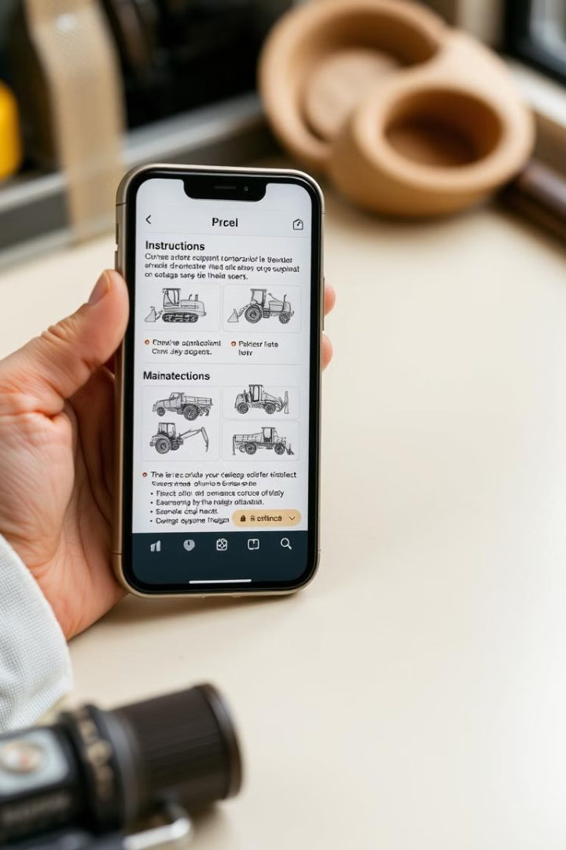
Мобильные приложения
Инструкции и диагностика
Разработка мобильных приложений, которые предоставляют доступ к инструкциям по эксплуатации и обслуживанию машин.
Функции диагностики
Такие приложения могут включать функции диагностики, позволяя студентам проводить анализ состояния оборудования и выявлять потенциальные неисправности.
Доступность
Мобильные приложения позволяют студентам получать доступ к информации в любое время и в любом месте.

Slide 7
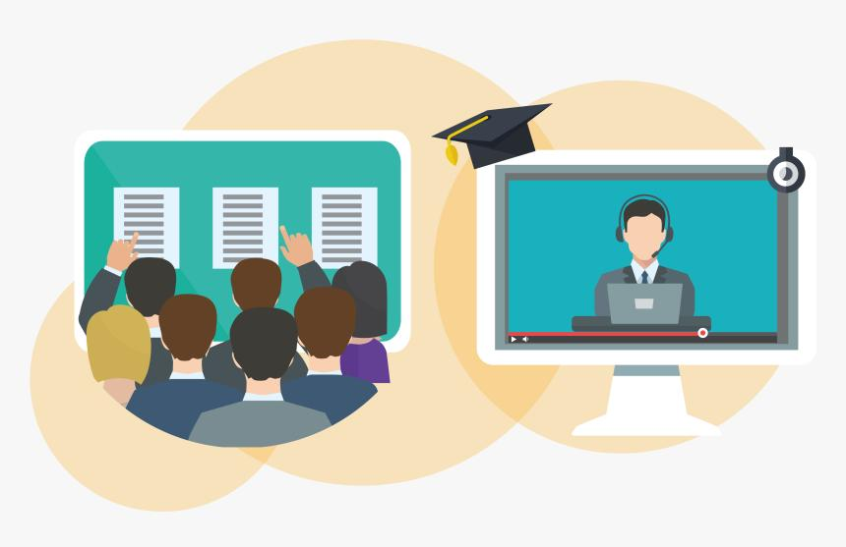



Дистанционное обучение и вебинары
Обмен опытом
Доступ к экспертам
Гибкость
Организация дистанционных занятий и вебинаров с участием опытных специалистов и практиков из отрасли. Это позволяет студентам получать актуальные знания и делиться опытом с профессионалами, не выходя из аудитории.
Дистанционное обучение позволяет студентам учиться у ведущих специалистов из разных стран.
Дистанционное обучение позволяет студентам учиться в удобное для них время и в удобном для них темпе.

Slide 8
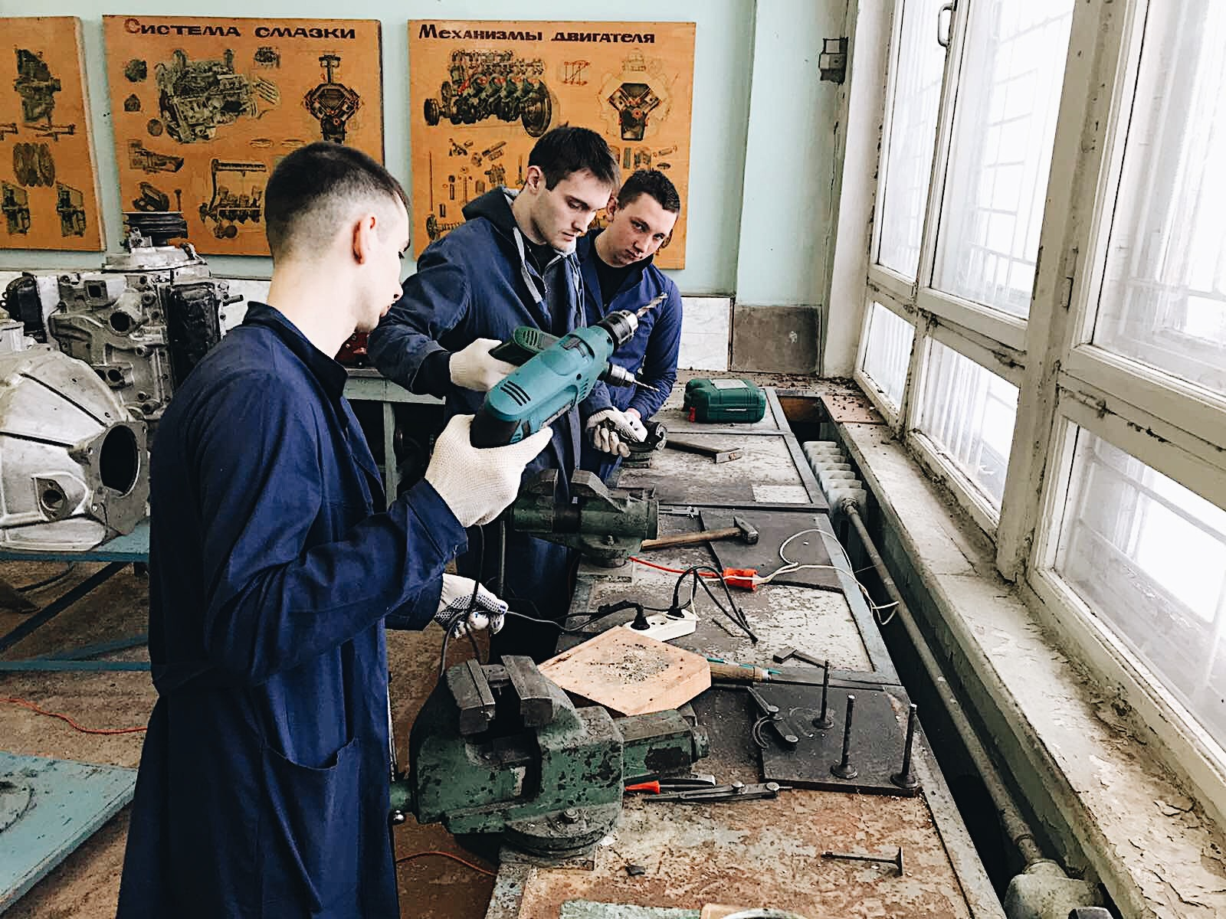
Проблемы и вызовы
1
Необходимость в качественном оборудовании
Несмотря на все преимущества, использование цифровых технологий в образовании также сталкивается с определенными вызовами. Во-первых, это необходимость в качественном оборудовании и программном обеспечении, что может быть проблемой для некоторых образовательных учреждений.
2
Подготовка преподавателей
Требуется подготовка преподавателей, которые должны быть готовы использовать новые технологии в своей работе.
3
Доступность технологий
Важно обеспечить доступность технологий для всех студентов, чтобы никто не оказался вне образовательного процесса.

Slide 9

Заключение
Использование цифровых технологий для организации практической подготовки в рамках освоения специальных дисциплин открывает перед нами огромные возможности. Это не только улучшает качество обучения, но и делает его более доступным и интересным для студентов. Однако для успешной реализации этих технологий необходимо преодолевать существующие вызовы и активно работать над повышением квалификации преподавателей.
Ларькина Т.В., Кузьмина Д.С., Авдиенко В.В., преподаватели ГБПОУ «ГК г. Сызрани»

